Slide 1


«Условия обеспечения пожарной безопасности объектов защиты, изменения в нормативных документах по пожарной безопасности»
г. Владимир 2024
Notes:
1

Slide 2
РЕЖИМ ПОСТОЯННОГО ГОСУДАРСТВЕННОГО КОНТРОЛЯ (НАДЗОРА)
- статья 6 Федерального закона от 21.12.1994 N 69-ФЗ "О пожарной безопасности";
- п. 1, прил. 1 Положения о федеральном государственном пожарном надзоре, утвержденного постановлением Правительства РФ от 12.04.2012 № 290;
Объекты постоянного контроля (надзора) в области пожарной безопасности
объекты, входящие в утвержденный Правительством РФ перечень объектов, критически важных для национальной безопасности страны, других особо важных пожароопасных объектов, особо ценных объектов культурного наследия народов Российской Федерации
объекты закрытых административно-территориальных образований, федеральных территорий, где создаются объектовые, специальные и воинские подразделения федеральной противопожарной службы
Федеральный государственный пожарный надзор на данных объектах осуществляется соответствующими объектовыми подразделениями в порядке согласно приложению № 1 к Положению о ФГПН!!!
Notes:
2

Slide 3
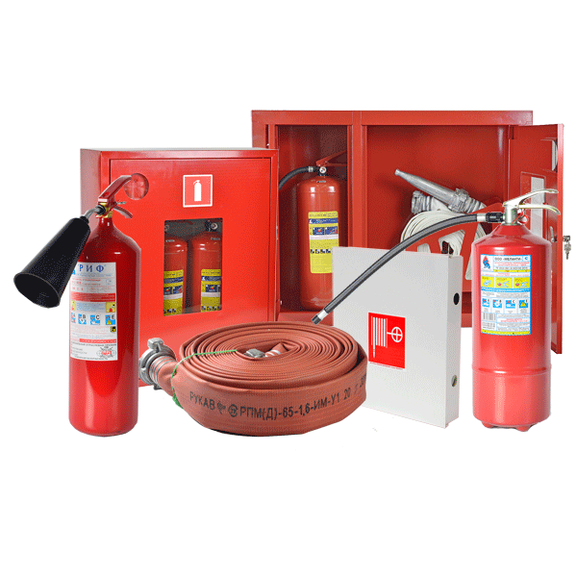
ЭКСПЕРИМЕНТ ПО МАРКИРОВКЕ ПРОДУКЦИИ
Продукция:
пиротехнические изделия;
отдельные виды средств пожаротушения, отдельные виды средств обеспечения пожарной безопасности;
- отдельные виды продукции для гражданской обороны и защиты от чрезвычайных ситуаций природного и техногенного характера.
Порядок проведения эксперимента и перечень продукции установлены постановлением Правительства РФ от 27.06.2024 N 867!!!
Notes:
3

Slide 4
СООТВЕТСТВИЕ ОБЪЕКТОВ ЗАЩИТЫ ТРЕБОВАНИЯМ ПОЖАРНОЙ БЕЗОПАСНОСТИ
Обязательное выполнение положений Федерального закона от 22.07.2008
№ 123-ФЗ «Технический регламент о требованиях пожарной безопасности»
(редакция от 25.12.2023)
выполнение требований пожарной безопасности
пожарный риск не превышает допустимых значений
выполнены требования пожарной безопасности, содержащиеся в стандарте организации
выполнение требований пожарной безопасности, содержащихся в специальных технических условиях
результаты исследований, расчетов и (или) испытаний подтверждают обеспечение пожарной безопасности

Slide 5
НОРМАТИВНЫЕ ДОКУМЕНТЫ ПО ПОЖАРНОЙ БЕЗОПАСНОСТИ
Приказ Росстандарта от 13.02.2023 N 318 (более 150 документов)
В текущем году добавлено (изменено) 8 документов:
ГОСТ 12.4.026-2015. Межгосударственный стандарт. Система стандартов безопасности труда. Цвета сигнальные, знаки безопасности и разметка сигнальная. Назначение и правила применения. Общие технические требования и характеристики. Методы испытаний
ГОСТ Р 71385-2024. Национальный стандарт Российской Федерации. Системы противопожарной защиты. Установки пожаротушения с генерированием пены компрессионным способом. Нормы и правила проектирования
ГОСТ Р 71296-2024 (ИСО 16924:2016). Национальный стандарт Российской Федерации. Станции заправки природным газом. Станции для заправки автомобилей сжиженным природным газом (СПГ)
ГОСТ Р 71554-2024. Национальный стандарт Российской Федерации. Системы передачи извещении о пожаре. Руководство по проектированию, монтажу, техническому обслуживанию и ремонту. Методы испытаний на работоспособность
СП 526.1311500.2023 Системы предотвращения пожара. Системы с использованием пригодной для дыхания гипоксической атмосферы. Нормы и правила проектирования.
СП 528.1311500.2023. Свод правил. Бункеровка водного транспорта сжиженным природным газом. Бункерные причалы. Требования пожарной безопасности
СП 530.1311500.2023. Свод правил. Пункты экипировки железнодорожного транспорта, работающего на сжиженном природном газе. Требования пожарной безопасности
СП 53.13330.2019. Свод правил. Планировка и застройка территории ведения гражданами садоводства. Здания и сооружения (СНиП 30-02-97* Планировка и застройка территорий садоводческих (дачных) объединений граждан, здания и сооружения)

Slide 6
ПРОВЕДЕНИЕ РАСЧЕТОВ ПО ОЦЕНКЕ ПОЖАРНОГО РИСКА
Федеральный закон от 22.07.2008 № 123-ФЗ «Технический регламент о требованиях пожарной безопасности» статьи 6, 79, 93, ч. 2 статьи 81
постановление Правительства РФ от 22.07.2020 № 1084
«О порядке проведения расчетов по оценке пожарного риска»
Приказ МЧС России от 30.06.2009 № 382 «Об утверждении методики определения расчетных величин пожарного риска в зданиях, сооружениях и строениях различных классов функциональной пожарной опасности»
Приказ МЧС РФ от 10.07.2009 N 404 «Об утверждении методики определения расчетных величин пожарного риска на производственных объектах»
Приказ МЧС России от 14.11.2022 N 1140 «Об утверждении методики определения расчетных величин пожарного риска в зданиях, сооружениях и пожарных отсеках различных классов функциональной пожарной опасности»
(вступила в силу с 01.09.2023!!!)
Приказ МЧС России от 26.06.2024 N 533
"Об утверждении методики определения расчетных величин пожарного риска на производственных объектах"
(вступает в силу с 01.01.2025!!!)
Расчеты оформляются в виде отчета!!!
Требования к оформлению: СП 505.1311500.2021 «Расчет пожарного риска. Требования к оформлению»

Slide 7
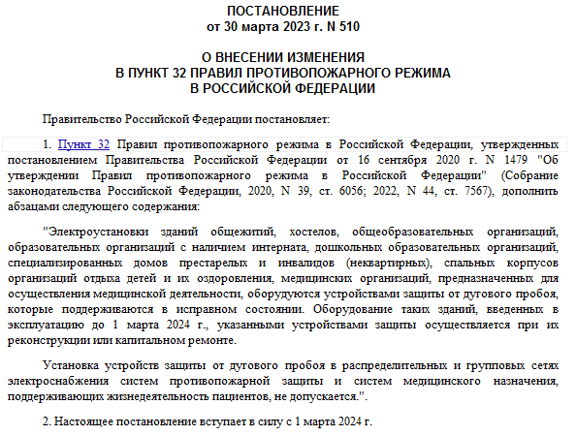
Постановление Правительства Российской Федерации
от 16.09.2020 N 1479
«Об утверждении Правил противопожарного режима в Российской Федерации»
Изменения (от 01.03.2023) внесены в более 50 пунктов Правил.
Затронули все сферы обеспечения пожарной безопасности:
- инструкции о мерах пожарной безопасности;
- содержание территорий, зданий, сооружений, эвакуационных путей и выходов;
- обеспечение исправного состояния систем противопожарной защиты, первичными средствами пожаротушения;
- порядок применения открытого огня.

Slide 8
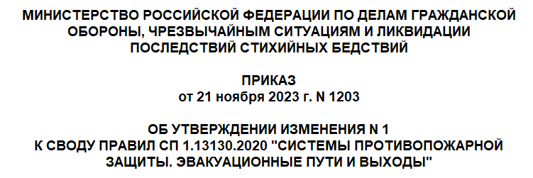
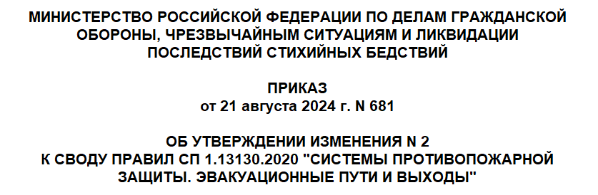
СП 1.13130 «Системы противопожарной защиты. Эвакуационные пути и выходы»
Изменения вступили в силу с 01.01.2024 и 01.11.2024
Внесено более 100 изменений.
установлены новые требования;
изменены отдельные главы;
- исключение мероприятий по разработке СТУ в отношение объектов, для которых отсутствовали нормы проектирования.

Slide 9
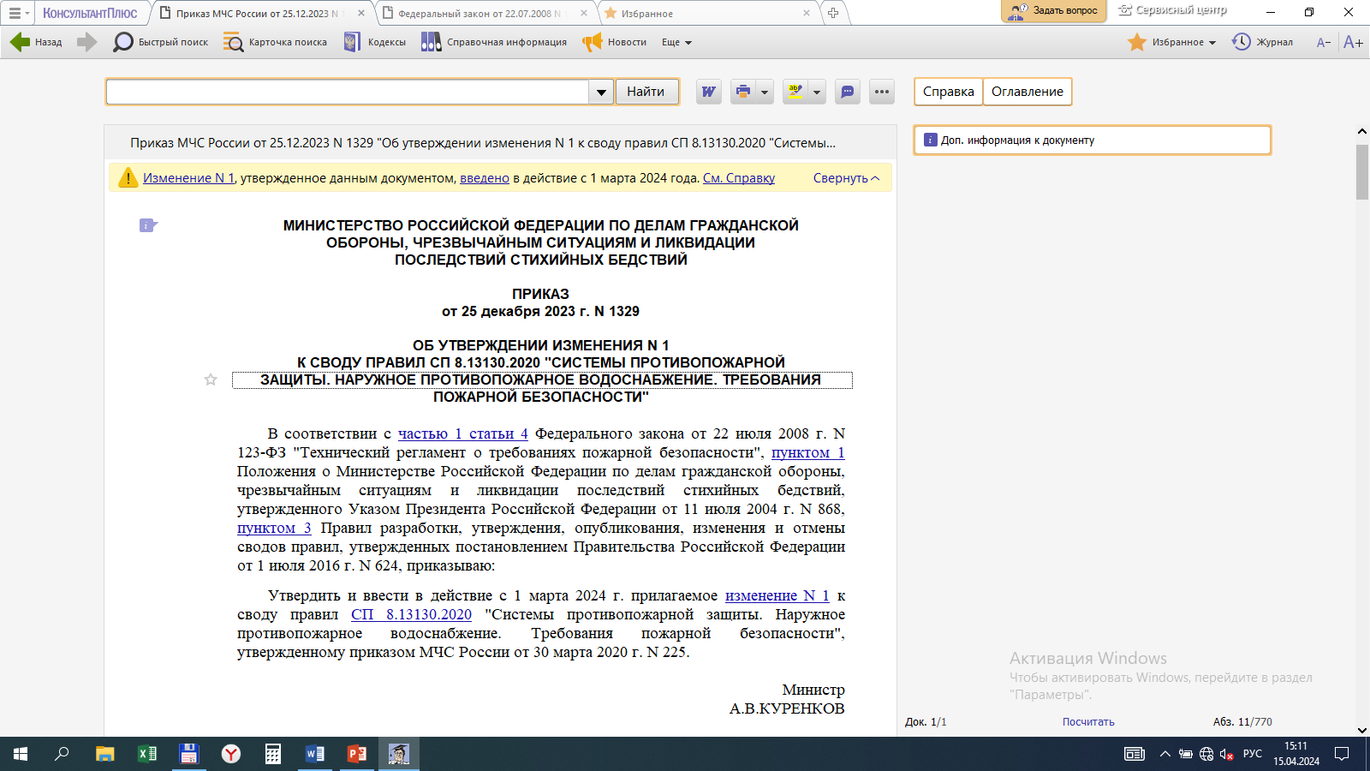
СП 8.13130 «Системы противопожарной защиты. Наружное противопожарное водоснабжение. Требования пожарной безопасности»
Изменения вступили в силу с 01.03.2024
Внесено более 60 изменений, в том числе:
откорректированы термины и понятия, используемые в данном своде;
изменены таблицы с показателями расходов воды на наружное пожаротушение зданий, сооружений.

Slide 10
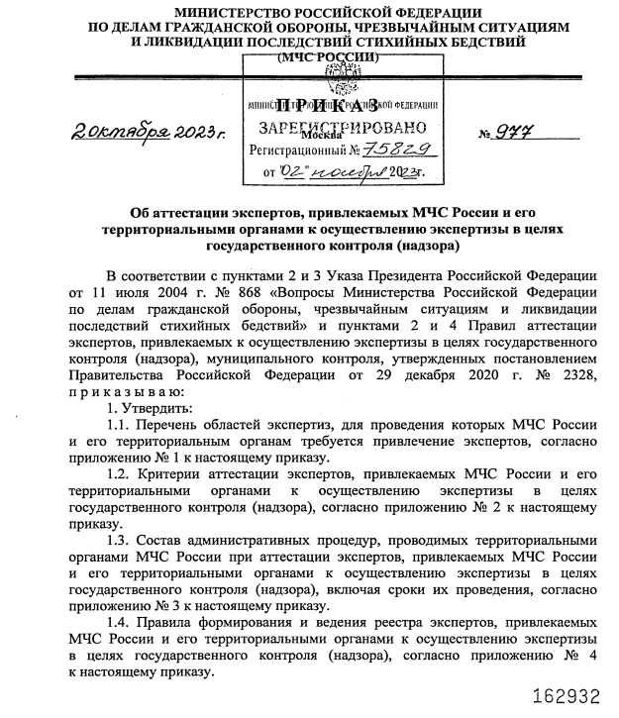
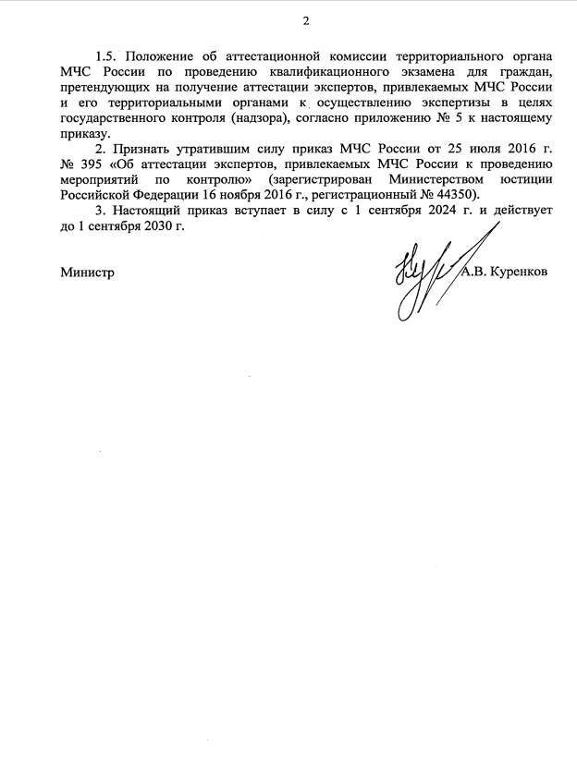
АТТЕСТАЦИЯ ЭКСПЕРТОВ, ПРИВЛЕКАЕМЫХ МЧС РОССИИ ПРИ ПРОВЕДЕНИИ КОНТРОЛЬНОЙ (НАДЗОРНОЙ) ДЕЯТЕЛЬНОСТИ

Slide 11
ИНДИКАТОРЫ РИСКА В ОБЛАСТИ ПОЖАРНОЙ БЕЗОПАСНОСТИ
Приказ МЧС России от 07.06.2021 № 364:
привлечение к административной ответственности аттестованного эксперта в области независимой оценки пожарного риска (аудита пожарной безопасности) (далее - эксперт) за выдачу заведомо ложного заключения о соответствии объекта защиты требованиям пожарной безопасности и (или) нарушение порядка оценки объекта защиты требованиям пожарной безопасности в отношении объектов защиты;
три и более ложных срабатываний в течение тридцати календарных дней систем противопожарной защиты на объекте, на котором могут одновременно находиться пятьдесят и более человек;
отсутствие в годовой бухгалтерской (финансовой) отчетности государственных (муниципальных) учреждений информации о расходах на обеспечение пожарной безопасности за последние три года;
наличие информации о происшествии, связанном с аварийным режимом работы электросети и (или) электрооборудования на объекте надзора, которое не повлекло возникновение и распространение пожара;
наличие информации о ненадлежащей работе на объекте надзора имеющихся систем противопожарной защиты при пожаре;
наличие у органа государственного пожарного надзора информации о владении, пользовании или распоряжении контролируемым лицом объектом надзора, на котором в тридцатидневный период, предшествующий дню принятия решения о приостановлении действия лицензии в связи с грубыми нарушениями лицензионных требований, были проведены работы по монтажу, техническому обслуживанию и ремонту средств обеспечения пожарной безопасности.

Slide 12
ИНДИКАТОРЫ РИСКА В ОБЛАСТИ ПОЖАРНОЙ БЕЗОПАСНОСТИ
Приказ МЧС России от 07.06.2021 № 364
Введены с 8 апреля 2024 года:
наличие у органа государственного пожарного надзора заключения о независимой оценке пожарного риска с выводом о невыполнении требований пожарной безопасности и (или) несоблюдении противопожарного режима и одновременное наличие расчета по оценке пожарного риска, поступившего в орган государственного пожарного надзора в течение года, предшествующего году поступления указанного заключения, содержащего выводы о непревышении нормативного значения величины индивидуального пожарного риска;
наличие у органа государственного пожарного надзора заключения о независимой оценке пожарного риска с выводом о выполнении требований пожарной безопасности и соблюдении противопожарного режима и одновременное наличие расчета по оценке пожарного риска, поступившего в орган государственного пожарного надзора в течение года, предшествующего году поступления указанного заключения, содержащего выводы о превышении нормативного значения величины индивидуального пожарного риска.

Slide 13
Благодарю за внимание!

